Slide 1
“Proof of Work” în prevenirea atacurilor DoS la nivel de aplicație
Masterand: Budescu Bogdan-Ionuț
Coordonator: Prof. dr. ing. Groza Bogdan

Slide 2
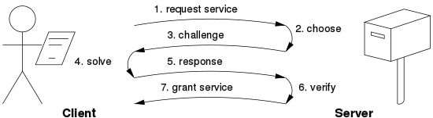
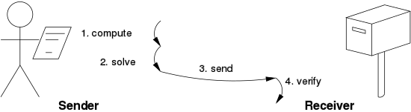
Ce este Proof of Work?
Ce este DoS?
Un sistem care utilizează proof-of-work solicită, înainte de trimiterea unor date, rezolvarea unei probleme matematice care cere putere computațională cu o dificultate setată de către server.
DoS sau Denial of Service este un atac cibernetic care are ca si scop principal de a supraîncărca sau bloca resursele unui anumit calculator.
Moduri de implementare Proof of Work
Challenge-response process[1]
Solution-verification process[2]

Slide 3
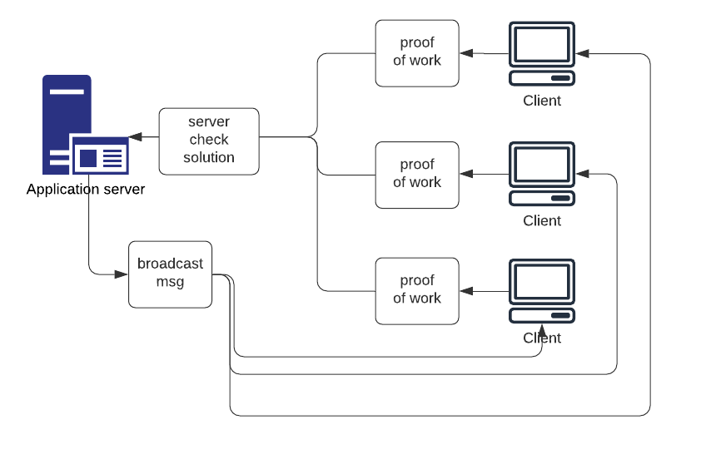
Arhitectura aplicației
SSL connection

Slide 4
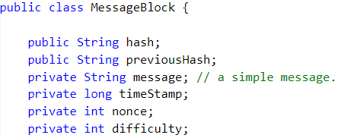
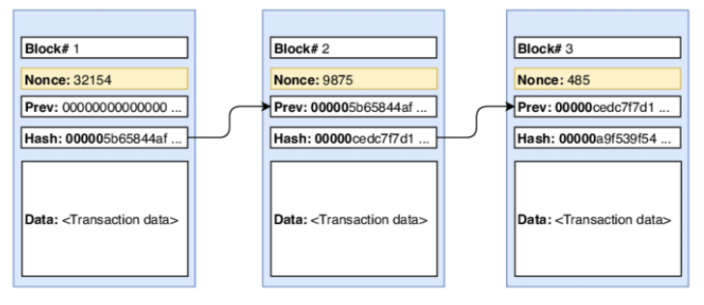
Verficarea soluției trimise
Structura mesajelor transmise
către server
previousHash + message + timeStamp + nonce + difficulty
Hash = „000092bbba3e47314517adc69ae0ce29a156f8195f497d...„
SHA-256
Exemplificare structura mesaje[3]

Slide 5
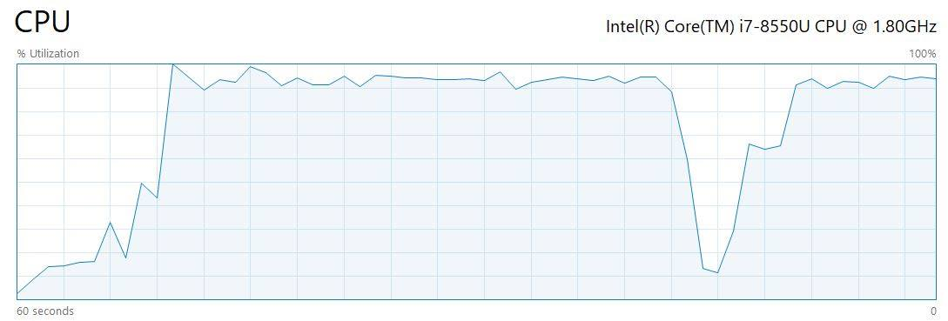
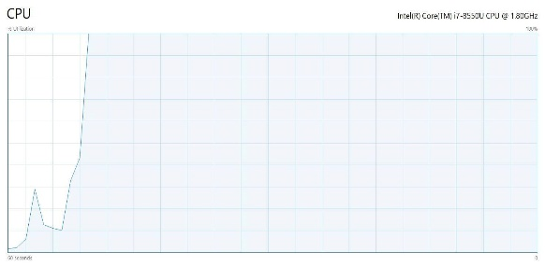
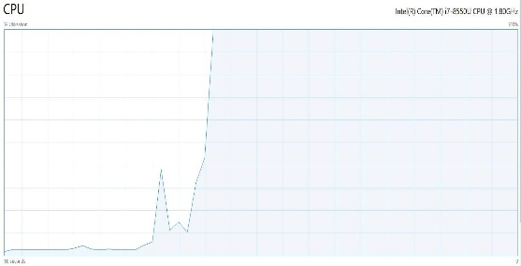
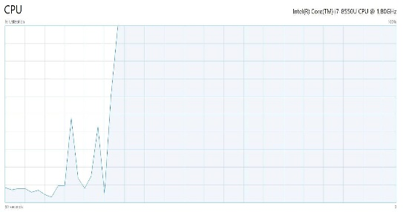
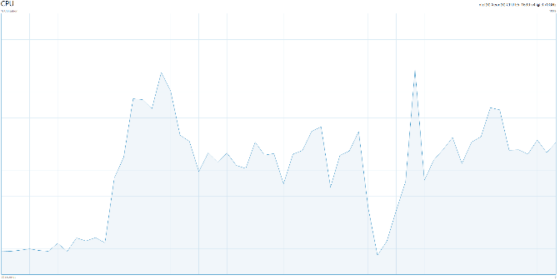
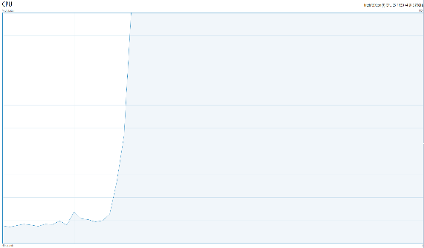
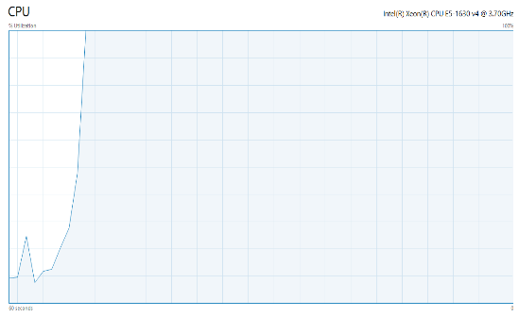
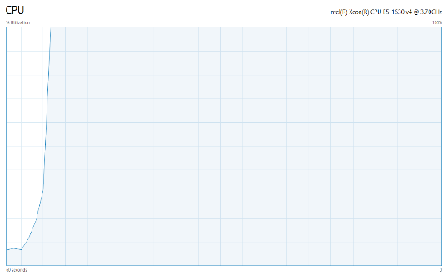
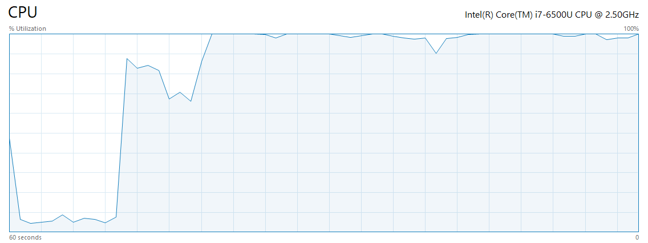
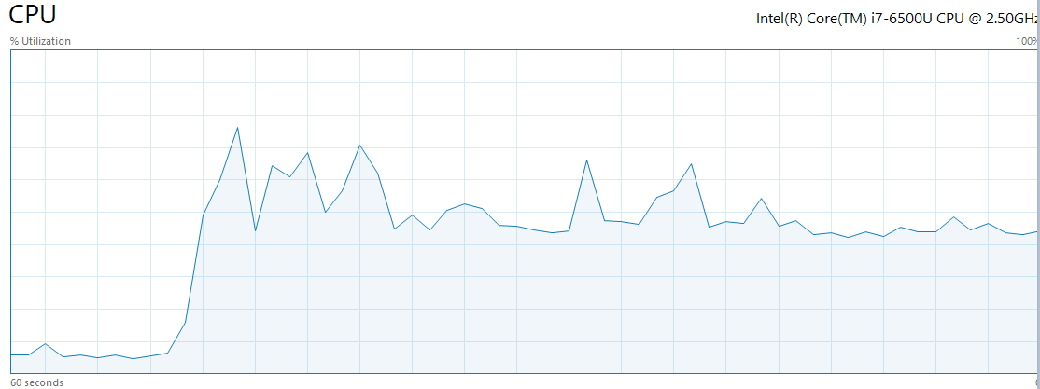
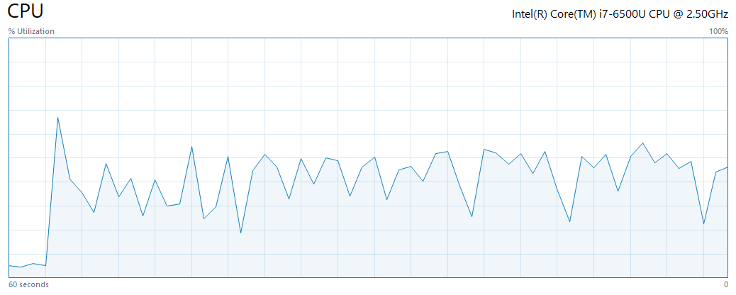
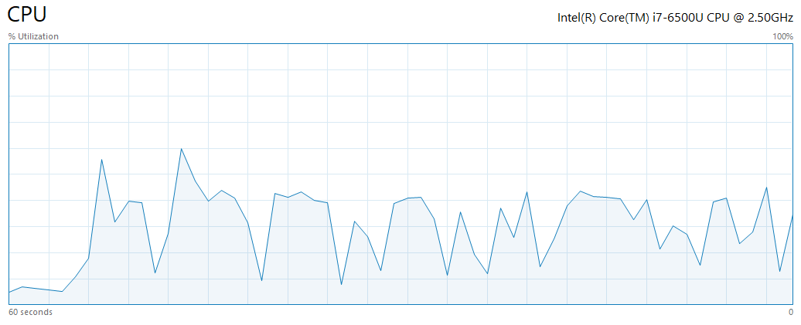
Rezultate teste
 | Dificultate 2 | Dificultate 3 | Dificultate 4 | Dificultate 5
Client 1 laptop i7-8750u 2.5 Ghz
Client 2 Workstation Intel Xeon E5-1630 v4 3.7 Ghz
Server laptop i7-6500u 2.6 Ghz

Slide 6
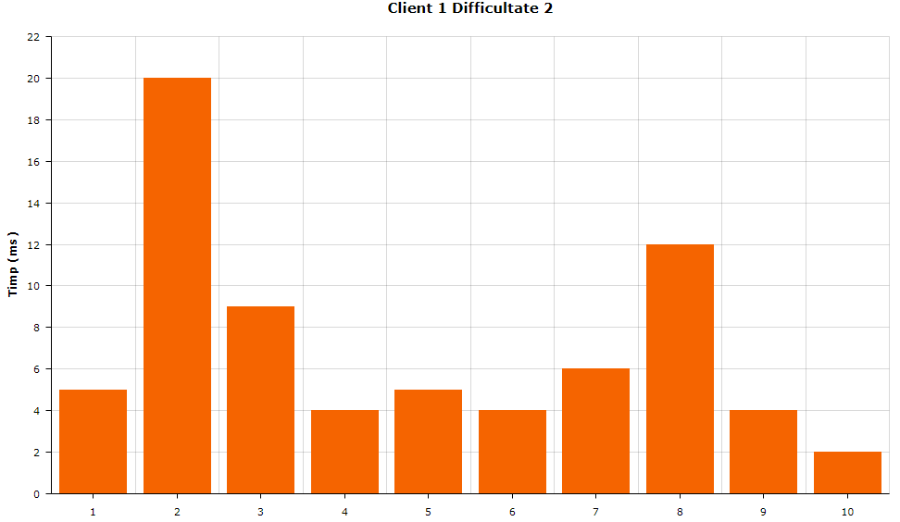
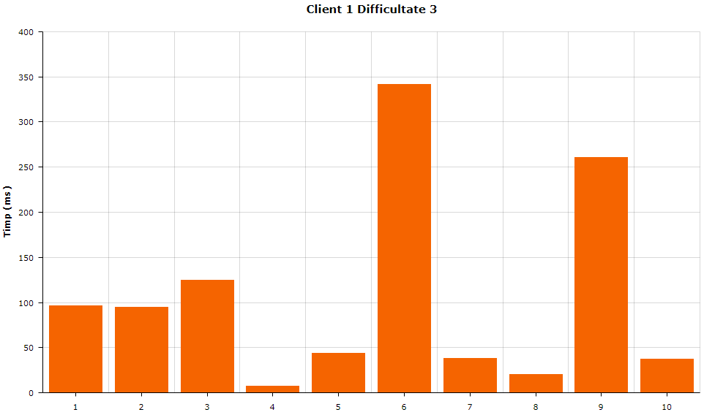
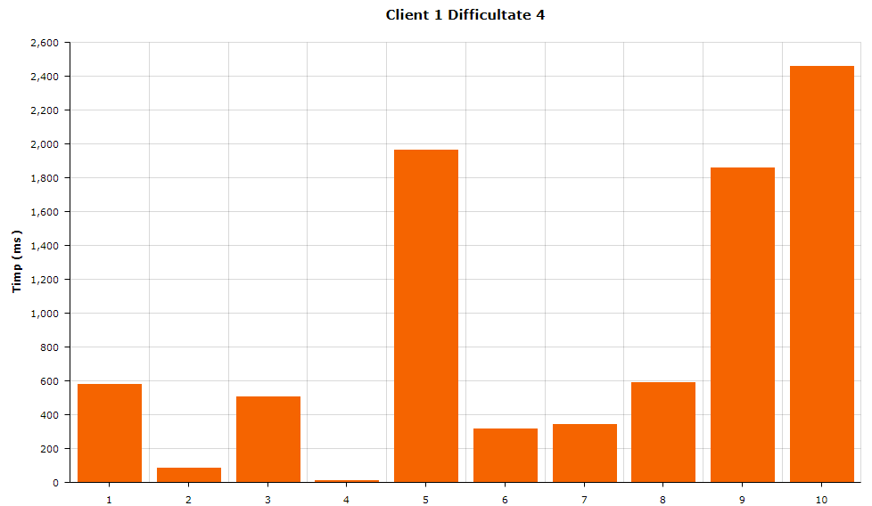
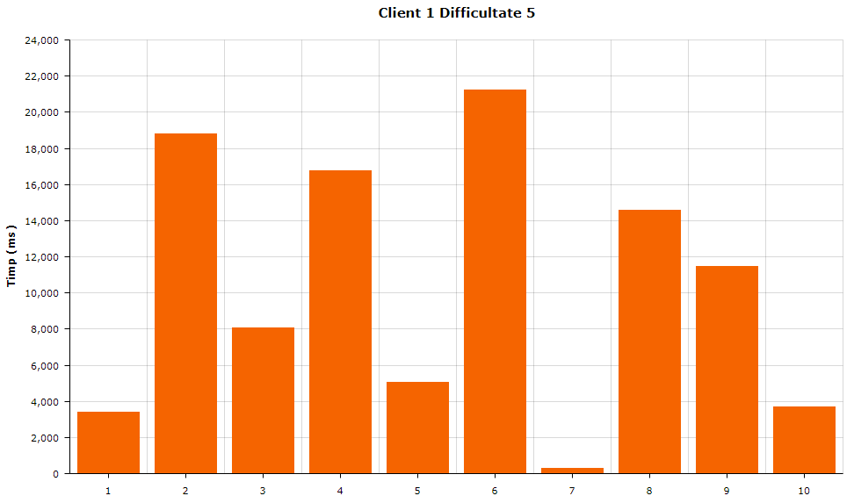
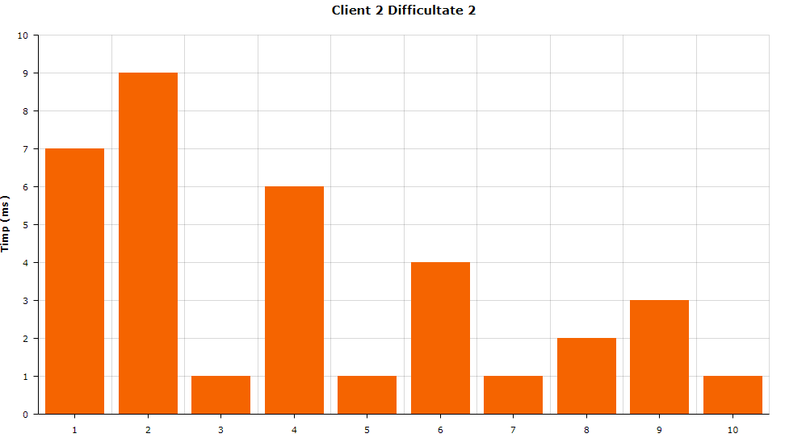
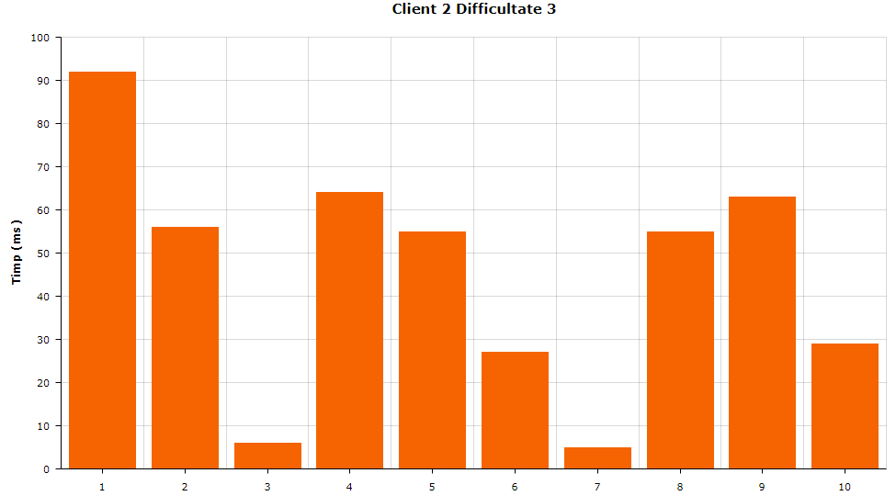
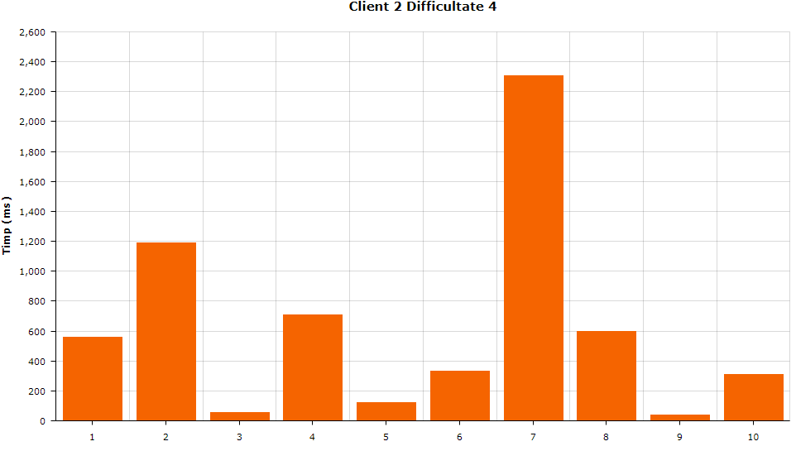
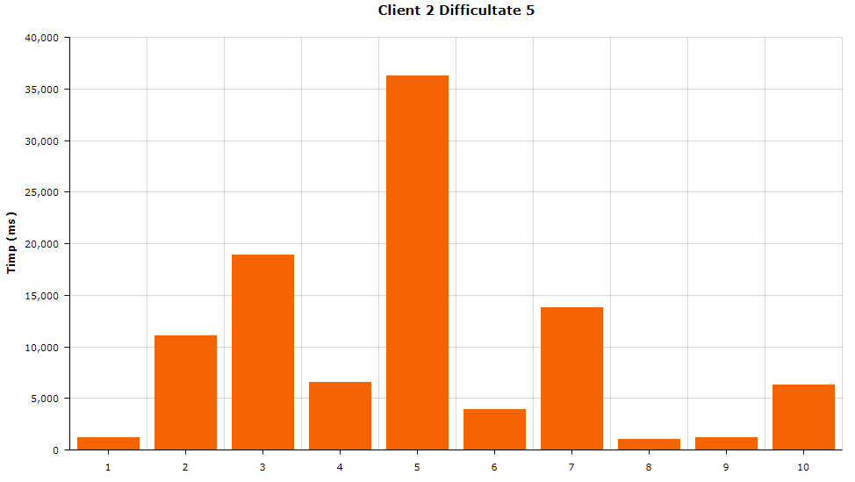
Timp mediu ~ 8ms
Timp mediu ~ 107ms
Timp mediu ~ 870ms
Timp mediu ~ 11012ms
Timp mediu ~ 4ms
Timp mediu ~ 45ms
Timp mediu ~ 620ms
Timp mediu ~ 10012ms

Slide 7
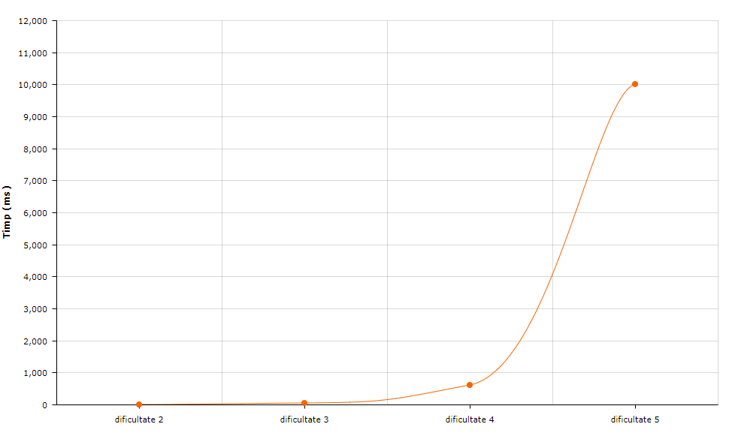
Durata medie a transmiterii mesajelor in funcție de dificultate

Slide 8
Bibliografie
[1] https://en.wikipedia.org/wiki/File:Proof_of_Work_challenge_response.svg
[2] https://en.wikipedia.org/wiki/File:Proof_of_Work_solution_verification.svg
[3] https://www.researchgate.net/figure/Mined-blocks-in-a-blockchain-Hash-in-each-block-now-starts-with-five-zeros_fig2_332139853

Slide 9
Mulțumesc pentru atenție !

